Slide 1
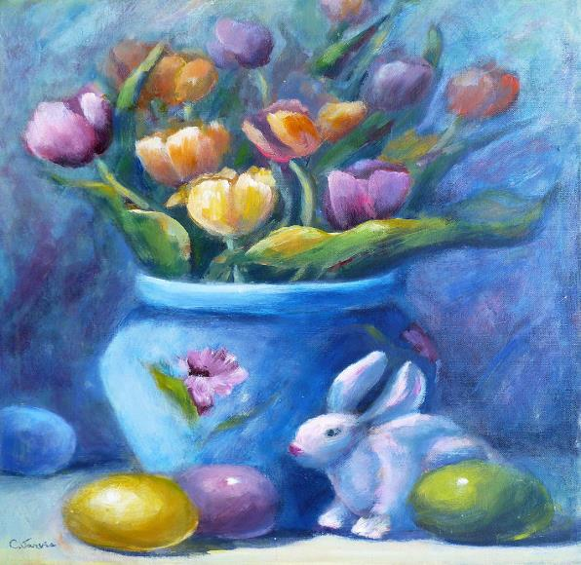




Παρατήρησε τον πίνακα! Βρες πόσα είναι;
Μέτρησε και γράψε στο κουτί πόσα είναι:
Οι είναι
Τα είναι
Τα είναι
Τα είναι
Δ’ Δημόσιο Νηπιαγωγείο Λατσιών (ΜΧ) 2020 - 2021

Slide 2
Λύσε το μαθηματικό πρόβλημα…
Πόσα είναι τα αυγά και οι λαγοί μαζί;
Χρησιμοποίησε δικά σου αντικείμενα πώματα ή παιγνίδια (lego) για να λύσεις το πρόβλημα.
Ζωγράφισε τη λύση στα μεγάλα κουτιά και γράψε τους αριθμούς στα μικρά.
+
=
+
=
Δ’ Δημόσιο Νηπιαγωγείο Λατσιών (ΜΧ) 2020 - 2021

Slide 3

Λύσε το δικό σου μαθηματικό πρόβλημα…
Παρατήρησε τον πίνακα και σκέψου το δικό σου πρόβλημα.
Χρησιμοποίησε δικά σου αντικείμενα πώματα ή παιγνίδια (lego) για να λύσεις
το πρόβλημα.
Ζωγράφισε τη λύση στα μεγάλα κουτιά και γράψε τους αριθμούς στα μικρά.
+
=
+
=
Δ’ Δημόσιο Νηπιαγωγείο Λατσιών (ΜΧ) 2020 - 2021

Slide 4
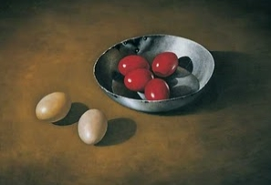
Λύσε το δικό σου μαθηματικό πρόβλημα…
Παρατήρησε τον πίνακα και σκέψου το δικό σου πρόβλημα.
Χρησιμοποίησε δικά σου αντικείμενα πώματα ή παιγνίδια (lego) για να λύσεις
το πρόβλημα.
Ζωγράφισε τη λύση στα μεγάλα κουτιά και γράψε τους αριθμούς στα μικρά.
+
=
+
=
Δ’ Δημόσιο Νηπιαγωγείο Λατσιών (ΜΧ) 2020 - 2021

Slide 5

Καλή επιτυχία…
Δ’ Δημόσιο Νηπιαγωγείο Λατσιών (ΜΧ) 2020 - 2021

